Slide 1
Essais cliniques du programme AcSé promus par UNICANCER
Assia LAMRANI-GHAOUTI
Responsable du programme Clinique
Groupes Immuno-Oncologie et Radiothérapie
Le 06/04/2023

Slide 2
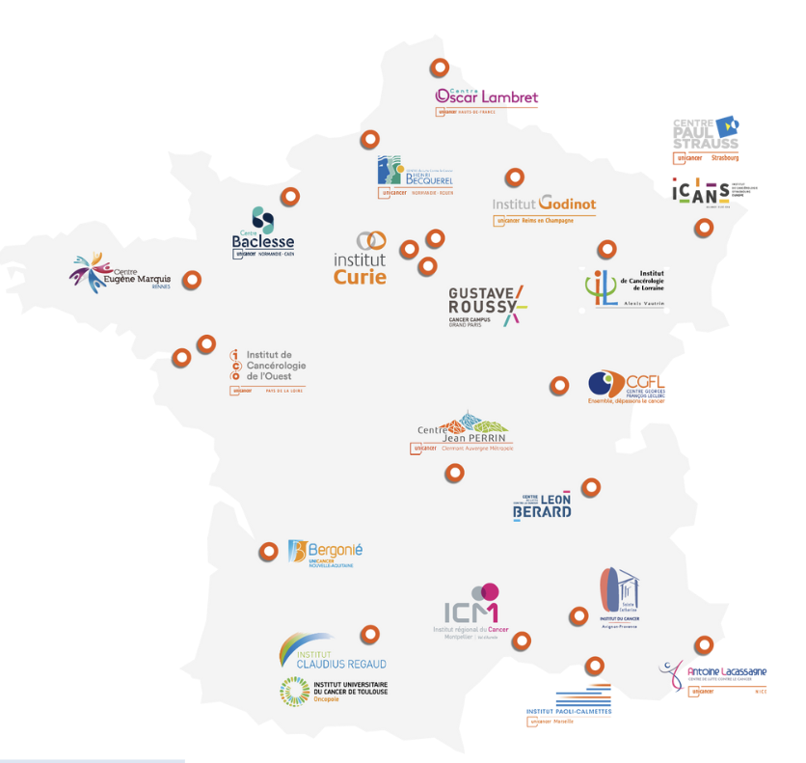
UNICANCER
Unicancer est à la fois :
    La fédération des Centres de lutte contre le cancer (CLCC)
    Un réseau de 20 établissements de santé privés, à but non lucratif, spécialisés en cancérologie, réunis dans un groupement de coopération sanitaire (GCS)
    Un acteur majeur de la recherche et de l’innovation en cancérologie
      Continuum soins-recherche-enseignement
      Prise en charge 100% service public
      Taille humaine et gouvernance médicale
      Prise en charge globale des patients (prévention, soins de supports, etc.)

Slide 3

Unicancer, premier promoteur académique d'essais cliniques en oncologie, à l'échelle européenne
UNICANCER
Plus de 150 professionnels dédiés aux activités de la Recherche Clinique, translationnelle et sur les données de vie réelle
Un Centre de ressources biologiques (basé à Lyon)
Un Data center basé à Montpellier
Une activité de Recherche Clinique Certifiée ISO 9001
Bureau de liaison pour l’EORTC (European Organization for Research and Treatment of Cancer)

Slide 4


Groupes d’experts dynamiques chargés de répondre à des questions de stratégies thérapeutiques et de recherche.
UNICANCER
Groupes d’organes
Groupes Transverses
Groupes Associés
Sein (UCBG)
Th. Bachelot
(CLB – Lyon)
Médecine Personnalisée
Fabrice André
(GR – Villejuif)
Pharmacologie Clinique Oncologique (GPCO)
Antonin Schmitt (CGFL – Dijon)
Digestif (UCGI)
Christelle de la Fouchardière
(CLB – Lyon)
Onco-immunologie (GIO)
Frédérique Penault-Llorca
(CJP – Clermont Ferrand)
Prévention des Infections en cancérologie (GEPIC)
Pierre Berger (IPC Marseille)
Uro-génital (GETUG)
Karim Fizazi
(GR – Villejuif)
Onco-gériatrie (GERICO/DIALOG)
Capucine Baldini
(IUCT – Toulouse)
Evaluation immunohistochimique des facteurs pronostiques dans le cancer du sein (GEFPICS)
Magali Lacroix-Tricki (GR – Villejuif)
Tête & cou (UCH&N)
Caroline Even
(GR - Villejuif)
Soins de Support-AFSOS
Didier Mayeur
(CGJL – Dijon)
Génétique & Cancer (GGC)
Catherine Noguès
(IPC Marseille)
Sarcome/cancers rares
Jean Yves Blay
(CLB – Lyon)
Radiothérapie (UNITRAD)
Sofia Rivera
(GR – Villejuif)
Statistiques appliquées au cancer
Stefan Michiels
(GR – Villejuif)
Epidémio stratégie médico-économique (ESME)
David Perol
(CLB – Lyon)
Onco-addiction
Anne Stoebner
(ICM Montpellier)
Groupes ouverts à des cliniciens hors CLCC
UNIHEM
Mauricette Michallet (CLB – Lyon)
Groupes labellisés INCa
Groupe Prévention
Marc Ychou
(ICM - Montpellier)

Slide 5
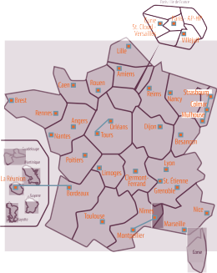
Programme AcSé – contexte 2012
Plan Cancer
    Réduction des inégalités sur le territoire
    Réduction des pertes de chances
    Accès à l’innovation au plus grand nombre, y compris les enfants
Thérapies ciblées
    Offre grandissante sur le marché
    Caractérisation moléculaire accessible
    Risque de mésusage des thérapies
28 plateformes de diagnostic moléculaire
    Répartition sur tout le territoire
    Accès au diagnostic moléculaire dans le soin courant
    Mises en place et certifiées par l’INCa

Slide 6
Programme AcSé
Objectif 1 : promouvoir un accès sécurisé à des médicaments innovants pour tous les patients avec un cancer avancé réfractaire ou sans alternative thérapeutique au travers d’un essai académique
Un essai par thérapie ciblée
Règles d’arrêt si toxicités trop nombreuses ou inefficacité chez un nombre prédéfini de patients avec le même type de cancer
En cas de signal positif : développement de l’indication par le laboratoire pharmaceutique
Objectif 2 : assurer une équité d’accès à l’innovation
Fournir un diagnostic moléculaire tumoral au niveau national au travers des centres de génétique moléculaire de l’INCa
Ouvert à tout type d’établissements (hôpitaux publics, privés, CLCC…)
Tests fiables et standardisés
AcSé s’inscrit en complément de la recherche de développement des firmes pharmaceutiques avec les groupes coopérateurs.
Ne se substitue pas à la recherche de développement afin de ne pas pénaliser la France pour la recherche industrielle (la France doit rester attractive)

Slide 7
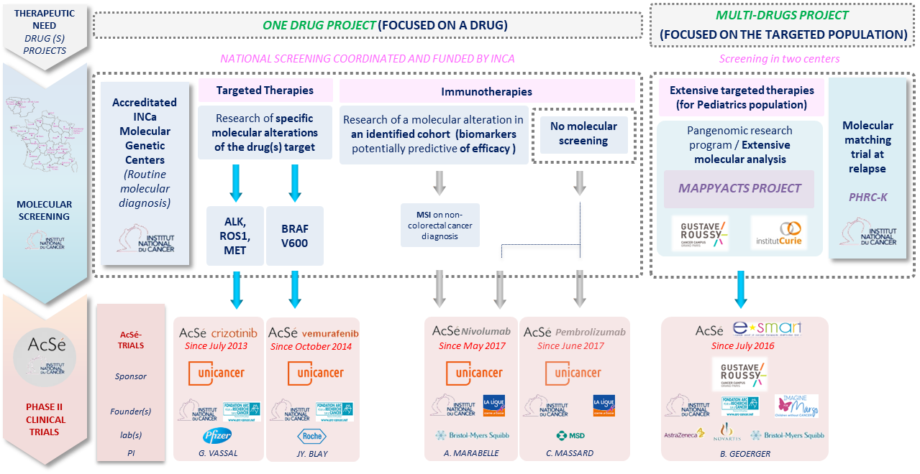

Programme AcSé
MAPPYACTS 2
Since Sept 2022

Slide 8


AcSé crizotinib et vemurafenib
Etudes d’accès sécurisé aux therapies ciblées pour patients pédiatriques et adultes, pan cancer
Prof. Gilles VASSAL
Prof. Jean-Yves BLAY
Investigateurs coordonnateurs
Le 06/04/2023

Slide 9
AcSé Crizotinib
Crizotinib
Inhibiteur de ALK, MET et ROS1
Indications valides en 2012 : ALK+ NSCLC (depuis 10/2012 en EU)
Cibles altérées dans plus de 17 cancers adultes et enfants
Essai AcSé Crizotinib
Essai de phase II, guidé par analyse biologique, trans-tumorale, multicentrique évaluant l’efficacité et la toxicité de la thérapie ciblée crizotinib en monothérapie chez des cohortes de patients avec des altérations moléculaires activatrices identifiées au niveau des gènes cibles du crizotinib.
Une cohorte est définie par une pathologie associée à une anomalie sur une cible du crizotinib (e.g. cancer gastrique avec une amplification de MET).

Slide 10
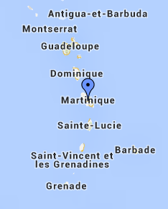
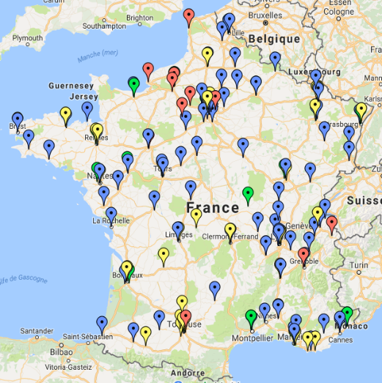
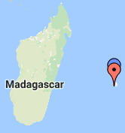

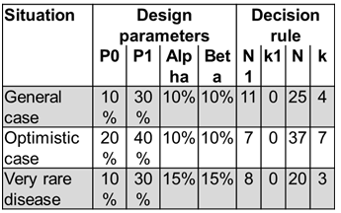
AcSé crizotinib
Patients ≥ 1 an, ECOG 0-2
Cancer avancé avec un biomarqueur du crizotinib, et sans option thérapeutique
Non éligible à un autre essai en France avec la même cible moléculaire
Dose et présentation pharmaceutique crizotinib adaptée adultes et enfants (gélules et solution buvable)
Réponse tumorale évaluée toutes les 8 semaines
Critère principal : réponse objective à 2 mois et meilleure réponse (CR, PR)
24 cohortes (1 pathologie/1 anomalie)
Chaque cohorte = phase 2 avec design 2 étapes
Large répartition sur le territoire (DOM/TOM) : 198 centres
198 centres

Slide 11
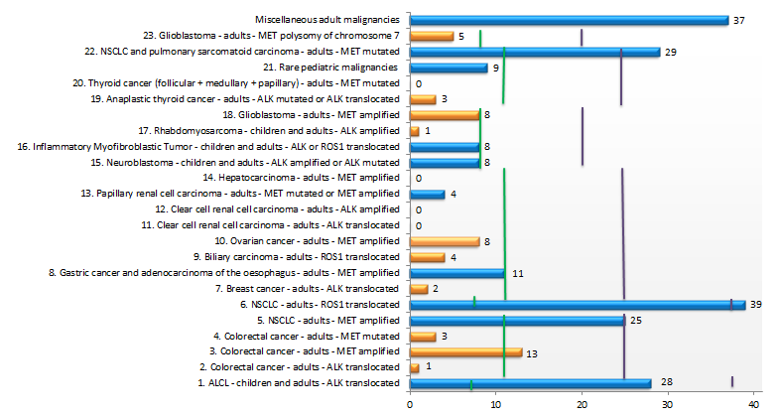
AcSé crizotinib: statut par cohorte
Etape 1
Etape 2
Cohorte avec réponse
Cohorte sans réponse
246 patients inclus (août 2013 à mars 2018)
Suivis terminés
1 seul patient en cours de traitement (enfant méningiome ROS1+)
Age médian 57 ans [1-92]

Slide 12










AcSé crizotinib – les réseaux
Intergroupe Francophone de cancérologie thoracique (IFCT)
Association des Neuro-Oncologues d'Expression Française(ANOCEF)
Association de recherche sur les cancers gynécologiques (ARCAGY-GINECO)
Société Française d’onocologie pédiatrique (SFCE)
Groupe sarcome français (GSF-GETO)
Groupe d’études des tumeurs urogénitales -UNICANCER(GETUG / AFU)
Groupe français tumeurs digestives -UNICANCER (UCGI / FFCD / GERCOR)
French Breast Cancer Intergroup - UNICANCER (UCBG)
French Thyroid Cancer Network (TUTHYREF)
Lymphoma Study Association (LYSA)
Importance des réseaux d’experts qui ont désigné un à 2 experts pour revoir tous les dossiers avant inclusion : accès sécurisé

Slide 13
AcSé crizotinib – critère principal
Cohortes positives | N | Best response (CR/PR) | ORR % [CI 95%] Best response
ALCL ALK trans | 24 | 12 | 54 [29-71]
NSCLC MET amp ROS1 trans MET mut | 25 37 28 | 8 25 10 | 32 [15 - 54] 67 [50 - 82] 40 [21 -61]
Œsogastrique MET amp | 9 | 5 | 56 [21-86]
TMI ALK trans / ROS1 trans | 8 | 6 | 75 [35-97]
Neuroblastome ALK amp or mut | 8 | 1 | 13 [0.3-53]
Rein MET amp or mut | 4 | 1 | 25 [1-81]
Miscellaneous pédiatriques adultes | 9 37 | 3* 1** | -
*Sarcome ETV6-NTRK, mésothéliome ALK trans, méningiome ROS1 trans / **Rein ALK trans
Efficacité importante chez les lymphomes anaplasiques à grandes cellules (ALCL) avec translocation de ALK, cancer du poumon ROS1 transloqué et tumeur myofibroblastique inflammatoire (TMI) ALK/ROS1 transloqué. Ces 3 indications ont été enregistrées par la suite pour le crizotinib.
Une efficacité intéressante pour les poumon MET ampl/muté et cancers œsogastriques MET amplifiés qui nécessite de nouvelles recherches (cas peu nombreux pour la cohorte œsogastrique)
Case reports publiés pour les cas intéressants des cohortes miscellaneous dont l’enfant avec le méningiome atypique ROS1 transloqué

Slide 14
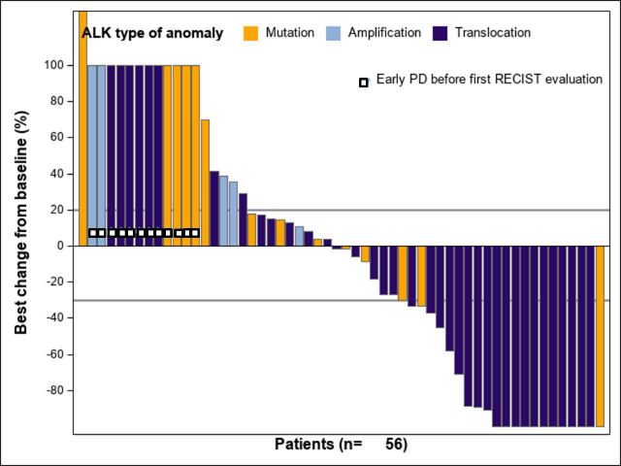
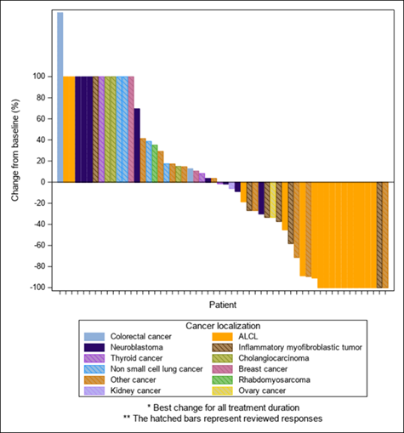
AcSé crizotinib: Patients avec anomalies de ALK
Par type d’altération de ALK
Par pathologie
Analyse agnostique, menée par type d’anomalie ALK
la translocation de ALK est la cible qui offre l’efficacité maximale pour le crizotinib, majoritairement les ALCL et les TIM

Slide 15
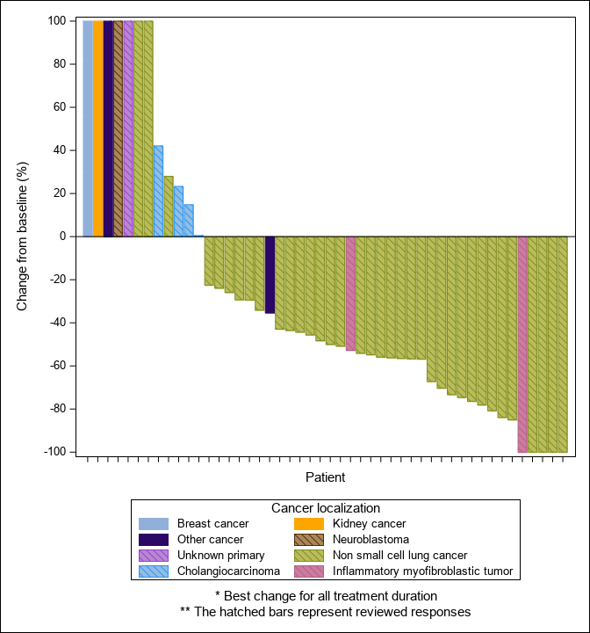
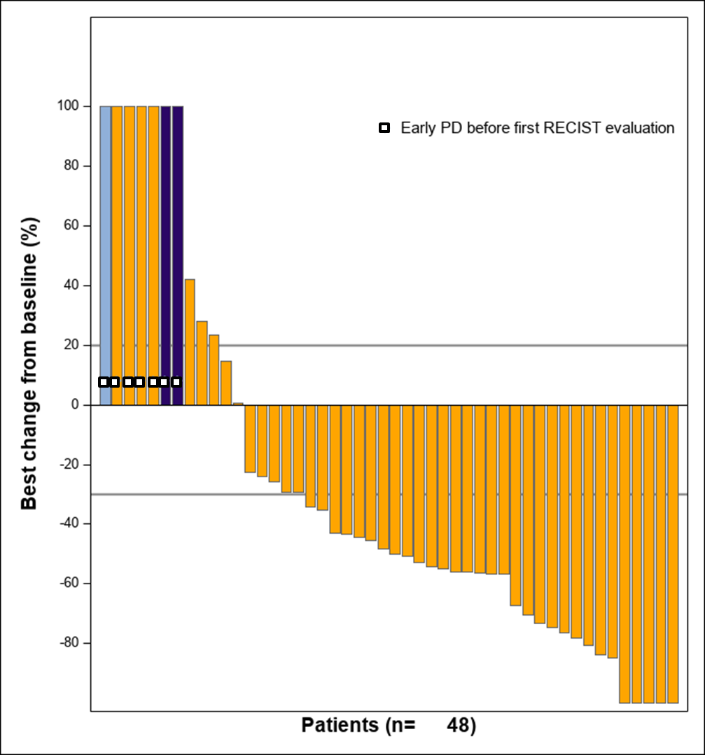
AcSé crizotinib: Patients avec anomalies de ROS1
Par type d’altération de ROS1
Par pathologie
Translocation
Mutation
Amplification
*
L’analyse montre clairement que c’est à nouveau la translocation qui génère les réponses, dans le poumon et dans les TMI.
*Méningiome ROS1 trans : Enfant traité depuis juin 2015. Malgré une réponse partielle, il est stabilisé depuis 8 ans sous crizotinib

Slide 16
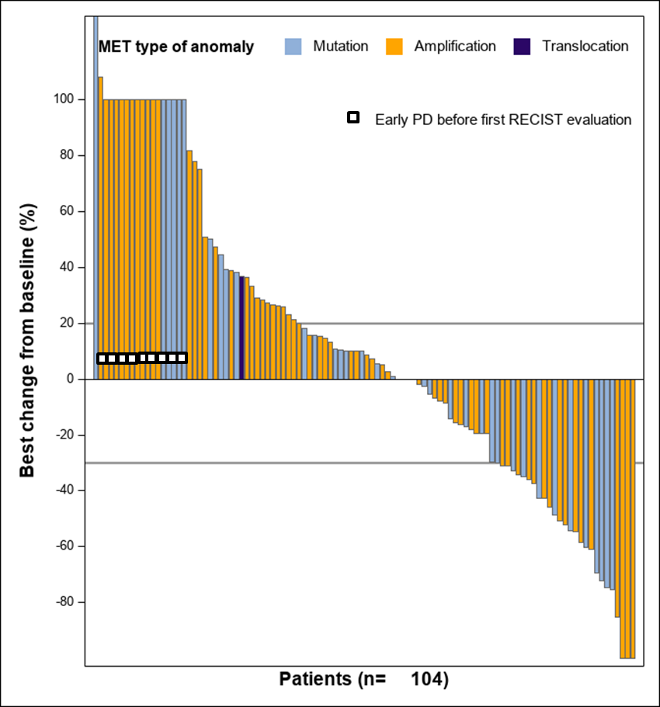
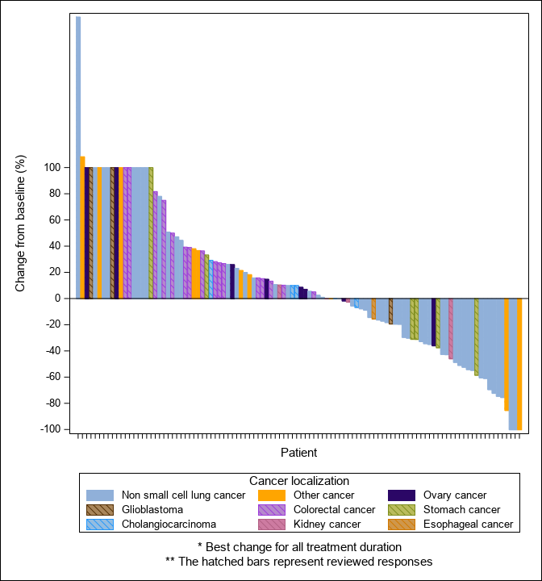
AcSé crizotinib Patients avec anomalies de MET
Par type d’altération de MET
Par pathologie
Pas d’évènement de translocation pour MET, avec efficacité pour les amplifications et les mutations, essentiellement dans le poumon et les cancers gastriques

Slide 17
Conclusions
Crizotinib a montré une activité chez les patients pédiatriques et adultes dans diverses tumeurs malignes avec des altérations de ALK, ROS1 et MET
AcSé a offert un cadre sécurisé pour l’accès au crizotinib et pour l’accès au diagnostic moléculaire à des patients avec des maladies létales à court terme
Depuis le début de l’étude, extension d’indication dans 3 autres indications validées par l’EMA:
      ROS1+ NSCLC (depuis 08/2016 en EU) : remboursement dès la 1ère ligne métastatique
      ALK+ ALCL (6 à 18 ans - depuis 09/2022 en EU) : accès précoce autorisé en juillet 2022 en 2nde ligne dès 6 ans
      ALK+ TMI (6 à 18 ans - depuis 08/2022 en EU) : ATU nominative pour la forme buvable
        la solution buvable pour enfants est autorisée en ATU nominative aux patients avec ALCL/TIM et neuroblastomes (ne pouvant pas avaler les gélules ou avec des adaptations de doses nécessaires infaisables avec les gélules)

Slide 18
Publications cohortes
Cohorte poumon
Moro-Sibilot D et al. Crizotinib in c-MET- or ROS1-positive NSCLC: results of the AcSé Phase II Trial. Ann Oncol. 2019 Dec 1;30(12):1985-1991
Cohorte œsogastrique
Aparicio T et al. The Activity of Crizotinib in Chemo-Refractory MET-Amplified Esophageal and Gastric Adenocarcinomas: Results from the AcSé-Crizotinib Program, Target Oncol. 2021 May;16(3):381-388. doi: 10.1007/s11523-021-00811-8. Epub 2021 Apr 13
Cohorte Lymphome anaplasique à grandes cellules (ALCL)
Brugières L et al. Efficacy and safety of crizotinib in ALK-positive systemic anaplastic large cell lymphoma in children, adolescents and adult patients: results of the French AcSe-crizotinib trial. Journal of Hematology Oncology (soumis)
Toutes cohortes
A venir

Slide 19
Publications case report
  Méningiome – translocation ROS1
    Rossing M et al. Genomic diagnostics leading to the identification of a TFG-ROS1 fusion in a child with possible atypical meningioma. Cancer Genet. 2017 Apr;212-213:32-37.
  Cancer du rein – amplification MET
    Rochigneux P et al. Long-term efficacy of crizotinib in a metastatic papillary renal carcinoma with MET amplification: a case report and literature review. BMC Cancer. 2018 Nov 22;18(1):1159.
  Mésothéliome – translocation ALK
    Petit A et al. Precision medicine at its best: Prolonged survival in a child presenting a secondary mesothelioma treated with crizotinib. Pediatr Blood Cancer. 2021 Feb;68(2):e28666.

Slide 20
AcSé vemurafenib
Vemurafenib
  Inhibiteur BRAF
  Indications valides en 2012 : Mélanome BRAF V600
  Des réponses observées dans d’autres types tumoraux
  Essai AcSé Vemurafenib
  Essai de phase II, guidé par une analyse biologique, trans-tumoral, multicentrique évaluant l’efficacité et la toxicité de la thérapie ciblée vemurafenib en monothérapie chez des cohortes de patients ayant une tumeur porteuse d’une altération génomique de BRAF. Une cohorte est définie par une pathologie associée à la présence d’une altération génomique BRAF (e.g. cancer de l’ovaire avec une mutation BRAF V600.)

Slide 21
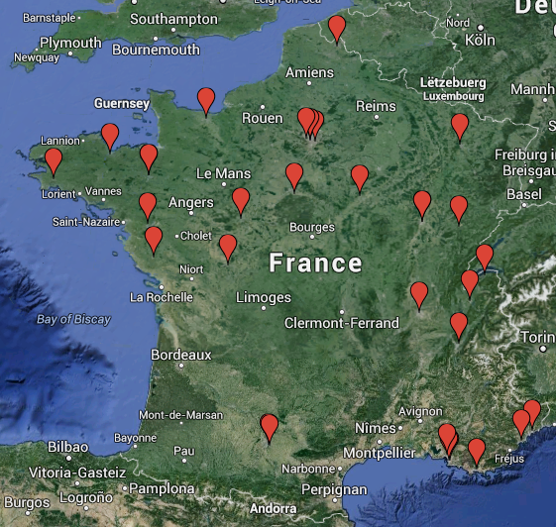
AcSé vemurafenib
Patients ≥ 18 ans, ECOG 0-2
Cancer avancé avec altération de BRAF, et sans option thérapeutique
Non éligible à un autre essai en France avec la même cible moléculaire
Réponse tumorale évaluée toutes les 8 semaines
Critère principal: réponse objective/ remission
11 cohortes
112 centres en France
112 centres

Slide 22
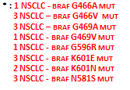
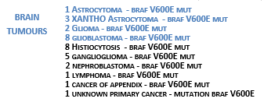
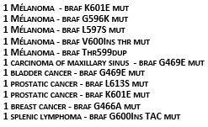
AcSé vemurafenib: Statut par cohorte
216 patients inclus (oct 2014-avril 2019)
Suivis terminés
Sauf 5 patients longs répondeurs:
  1 gliome, 3 histiocytoses, 1 gangliogliome
Cohorte 11 : pathologies diverses n’ayant pas de cohorte individualisée, ou pour les mutations non BRAF de n’importe quelle pathologie

Slide 23






AcSé vemurafenib – les réseaux
French Innovative Leukemia Organization
Skin Cancer Group
French of myeloma intergroup

Slide 24
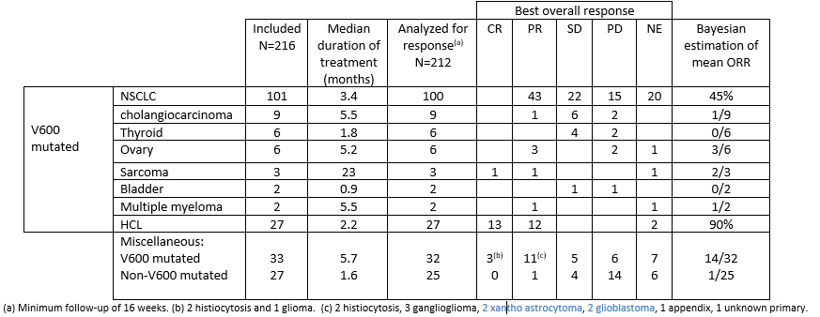
AcSé vemurafenib – critère principal
Efficacité dans le poumon confirmée
Quelques patients intéressants avec réponses dans les sarcome, cancer de l’ovaire.
Très bonne efficacité dans les leucémies à tricholeucocytes en rechute

Slide 25
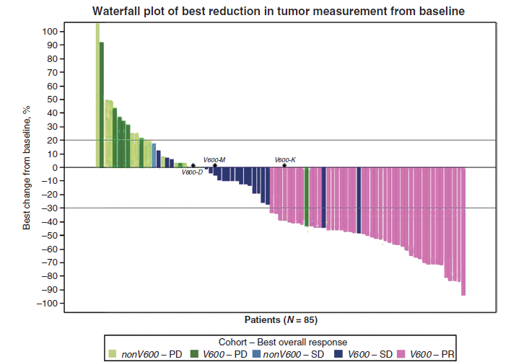
AcSé vemurafenib Cohorte poumon
Dichotomie claire entre l’efficacité observée dans les mutations V600 versus les autres.

Slide 26
Conclusions
Vemurafenib a été évalué dans 19 pathologies différentes
Des réponses observées dans des pathologies avec mutations V600 peu étudiées : cancer de l’ovaire, sarcome, glioblastome, gangliome.
Vemurafenib sans activité hors mutations V600
Activité de long terme observée sur les leucémies à tricholeucocytes, maladie de Erdheim Chester (histiocytoses), gangliome et sarcome

Slide 27
Publications cohortes
Cohorte poumon
Mazières J et al. Vemurafenib in non-small cell lung cancer patients with V600 BRAF mutations and non-V600 mutations. Ann Oncol. 2020 Feb;31(2):289-294. doi: 10.1016/j.annonc.2019.10.022. Epub 2020 Jan 3.
Translationnel cohorte poumon
Ortiz-Cuaran S et al. Circulating Tumor DNA Genomics Reveal Potential Mechanisms of Resistance to BRAF-Targeted Therapies in Patients with BRAF-Mutant Metastatic Non–Small Cell Lung Cancer. Clin Cancer Res 2020 Dec 1;26(23):6242-6253.
Toutes cohortes
A venir

Slide 28
Publications case report
  Améloblastome – mutation BRAF
    Broudic-Guibert M et al. Persistent response to vemurafenib in metastatic ameloblastoma with BRAF mutation: a case report J Med Case Rep. 2019, Jul 25;13(1):245

Slide 29


AcSé Immunothérapie et cancers rares
Accès sécurisé au Nivolumab ou Pembrolizumab pour des patients adultes porteurs de certains types de cancers rares
Prof. Aurélien MARABELLE and Dr Caroline EVEN
Investigateurs coordonnateurs
Le 06/04/2023

Slide 30
AcSé Immunothérapie
Essais de phase II, multicentriques, ouverts, non randomisés, multi-cohortes évaluant l’efficacité de l’immunothérapie anti-PD-1 (nivolumab, pembrolizumab) en monothérapie dans certains types de cancers rares prédéfinis, à un stade métastatique ou localement avancé pour lesquels aucune autre option thérapeutique ou expérimentale n’est envisageable.
Essai AcSé Nivolumab
Pr Aurélien MARABELLE, Gustave Roussy
6 cohortes :
    Carcinome non à cellules claires du rein
    Cancer rare de la tête et du cou
    Cancer rare de la peau
    Cancer avec instabilité microsatellite autres que le cancer colorectal
    Carcinome épidermoïde du pénis
    Cancer avec mutation du domaine exonucléaire du gène POLE
Essai AcSé Pembrolizumab
Dr Caroline EVEN, Gustave Roussy
7 cohortes :
    Cancers rares de type sarcome
    Cancer des ovaires
    Lymphome primitif du système nerveux central
    Cancer de la tyroïde
    Cancer neuroendocrinien
    Cancer des cellules germinales,
    Lymphome des lymphocytes T/Natural Killer
Critère d’évaluation principal:
    Réponse objective à 12 semaines.
    Evaluation par imagerie (IRM ou Scanner) selon les critères RECIST V1.1
    Relecture par un comité de relecture indépendant

Slide 31
AcSé Immunothérapie
Collaboration avec des réseaux nationaux d’experts des tumeurs rares (validation de l’inclusion des patients → accès sécurisé)
    CARARE - Cancer rare du rein
    CARADERM - Cancers cutanés rares
    TMRO-TMRG - Tumeurs malignes rares de l’ovaire et autres tumeurs malignes rares gynécologiques
    TUTHYREF - Tumeurs thyroïdiennes réfractaires
    RENATEN – Tumeurs neuro-endocrines
    LOC - Lymphomes Oculo-Cérébraux

Slide 32
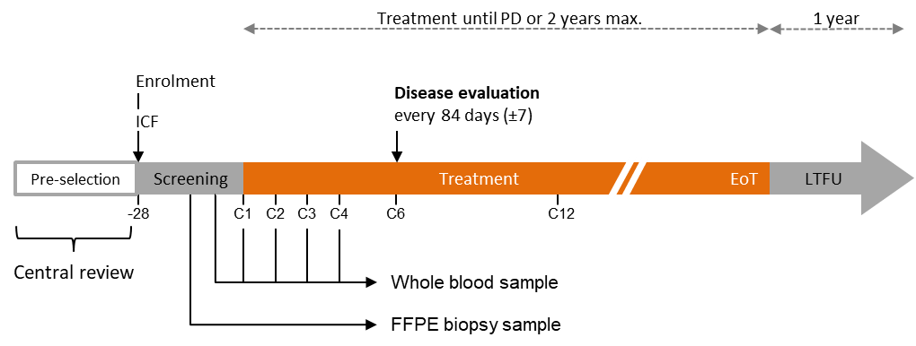
AcSé Immunothérapie
Schéma
Traitement:
Nivolumab 240 mg IV tous les 14 jours
Pembrolizumab 200 mg IV tous les 21 days
Durée de 24 mois max (52 cycles de nivolumab ou 35 cycles of pembrolizumab) ou jusqu’à progression de la maladie, apparition d’une toxicité inacceptable ou autres conditions intercurrentes compromettant la poursuite du traitement ou demande du patient.

Slide 33
1446 jours
924 jours
782 jours
AcSé Immunothérapie
Calendrier
Autorisations réglementaires
Gel de base
févr. 2017
août 2024
FPI
LPI
LPLV
CSR
juin 2017
déc. 2020
déc. 2023
déc. 2024
2017
2017
2018
2019
2020
2021
2022
2023
2024
2024
Aujourd'hui
Période d'inclusion
juin 2017 - déc. 2020
Période de TTT
juin 2017 - déc. 2022
Suiv Post-TTT
juin 2019 - déc. 2023
Fin des inclusions = 31/12/2020
Dernier patient traité = 31/12/2022
Fin du suivi = 31/12/2023

Slide 34
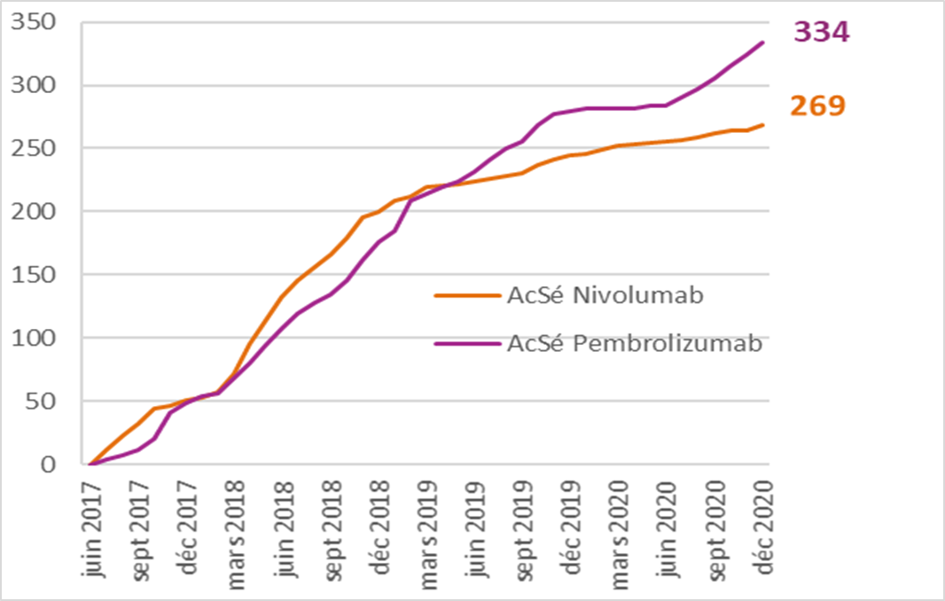
AcSé Immunothérapie
Etat d’avancement des inclusions

Slide 35
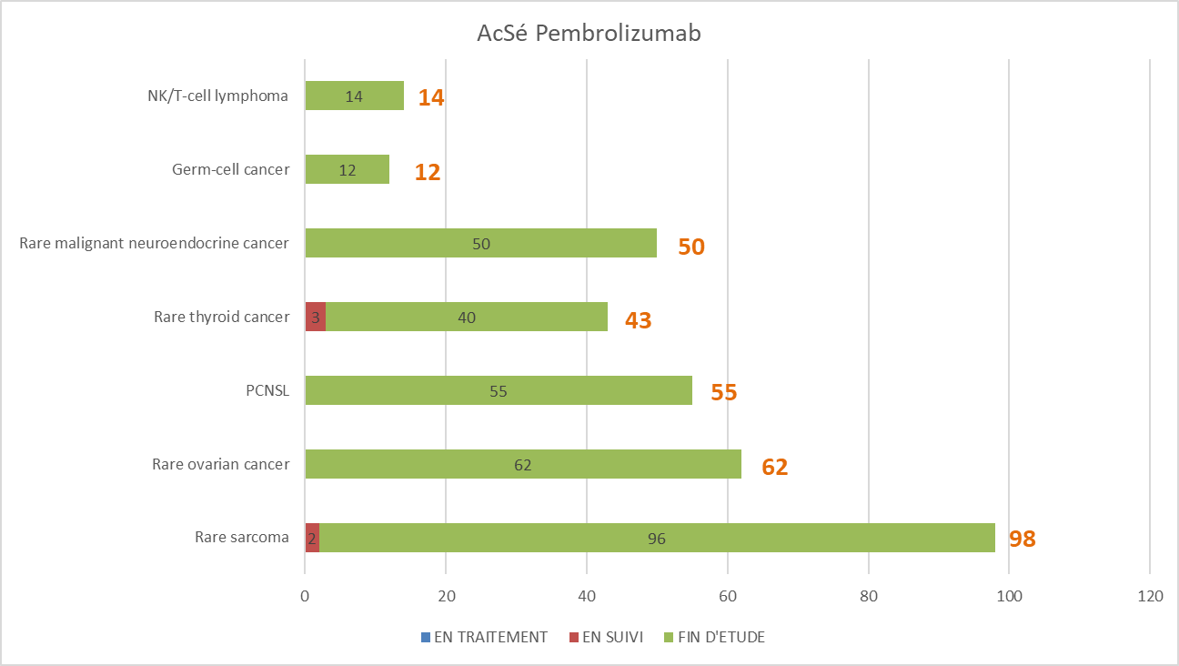
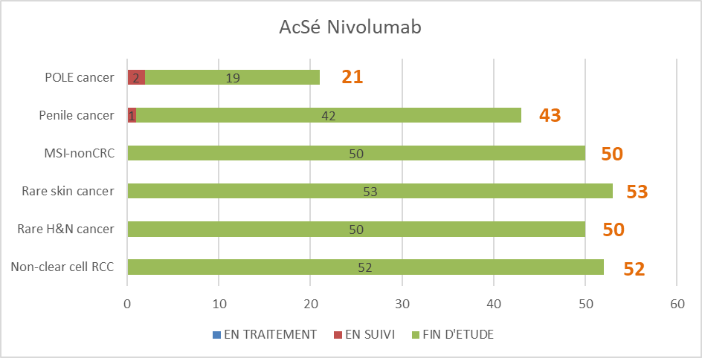
AcSé Immunothérapie
Statut par cohorte
269 patients inclus dont :
      3 patients en suivi post-traitement
      266 patients ayant terminé l’étude
334 patients inclus dont:
      5 patients en suivi post-traitement
      329 patients ayant terminé l’étude

Slide 36
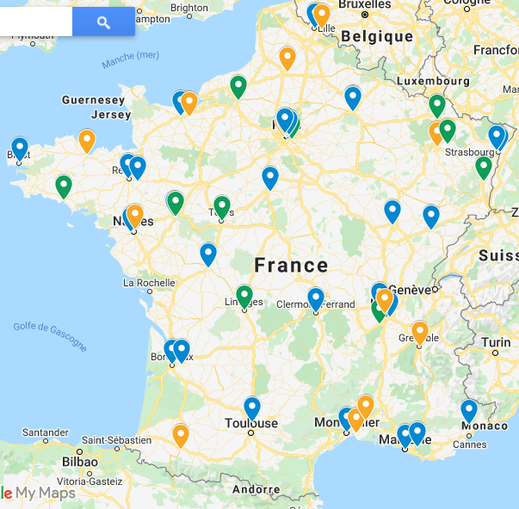
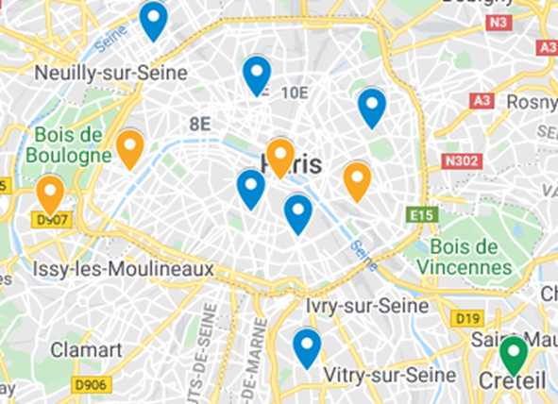

AcSé Immunothérapie
Participation nationale – 57 centres
Nivo and Pembro (30 centres recruteurs)
Nivo only (16 centres recruteurs)
Pembro only (11 centres recruteurs)

Slide 37
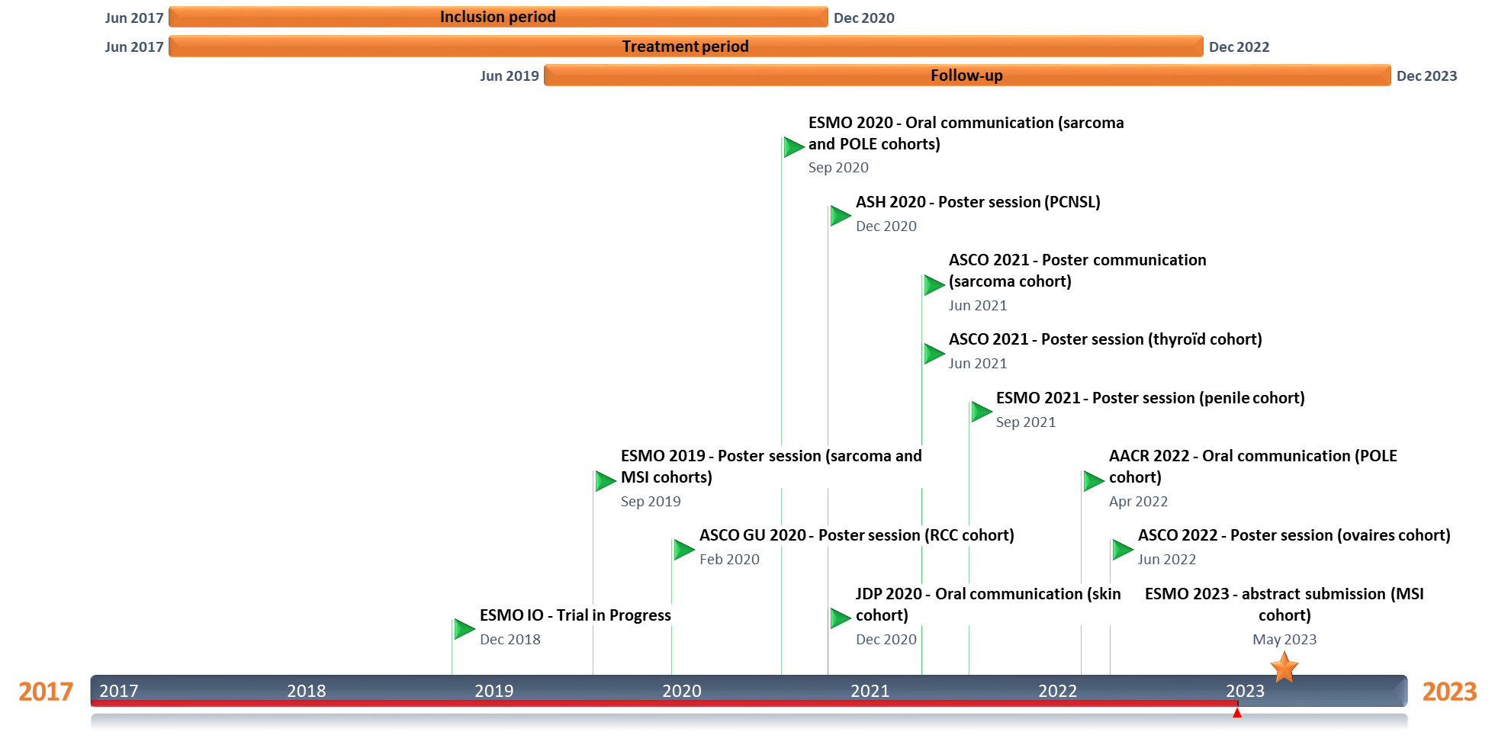
AcSé Immunothérapie - Communications
Notes:
2021
Blay J-Y, Penel et al.“High clinical activity of pembrolizumab in chordoma, alveolar soft part sarcoma (ASPS) and other rare sarcoma histotypes: the French AcSé Pembrolizumab study from Unicancer”. ASCO 2021 (AcSé-Pembrolizumab) – Poster Discussion
2020
ESMO 2020
Rousseau B et al. High Activity of Nivolumab in Patients With Pathogenic Exonucleasic Domain POLE (edPOLE) Mutated Mismatch Reair proficient (MMRp) Advanced Tumors (AcSé Nivolumab)
Blay J-Y et al. High Clinical Benefit Rates of Pembrolizumab in Very Rare Sarcoma Histotypes: First Results of the AcSé Pembrolizumab Study (AcSé Pembrolizumab)
JDP 2020
Veron M et al. AcSé Nivolumab: résultats préliminaires pour le carcinome basocellulaire avancé (AcSé Nivolumab)
Toulemonde E et al. AcSé Nivolumab : résultats préliminaires pour le carcinome trichoblastique (AcSé Nivolumab)
POSTERS
2021
ASCO 2021 :
Leboulleux S et al. Benefits of Pembrolizumab in Progressive Radioactive Iodine Refractory Thyroid Cancer: Results of the AcSé Pembrolizumab Study From Unicancer (AcSé Pembrolizumab)
Blay J.Y et al. High Clinical Activity of Pembrolizumab in Chordoma, Alveolar Soft Part Sarcoma (ASPS) and Other Rare Sarcoma Histotypes: the French AcSé Pembrolizumab Study From Unicancer (AcSé Pembrolizumab)
ESMO 2021 : Pouessel D et al. Nivolumab in Pretreated Metastatic Penile Squamous Cell Carcinoma: Results of the Penile Cohort From the French Acsé Prospective Program(AcSé Nivolumab)
2020
ASH 2020 : Hoang-Xuan K et al. First Results of the AcSé Pembrolizumab Phase II in the Primary CNS Lymphoma (PCNSL) Cohort (AcSé Pembrolizumab)
ASCO GU 2020 : Albiges L et al. Nivolumab in Metastatic Non-clear Cell Renal Cell Carcinoma: First Results of the AcSe Prospective Study (AcSé Nivolumab)
ESMO 2020 : Blay J.Y et al. High Clinical Benefit Rates of Pembrolizumab in Very Rare Sarcoma Histotypes: First Results of the AcSé Pembrolizumab Study (AcSé Pembrolizumab)
2019
ESMO 2019 : Tournigand C et al. High Level of Activity of Nivolumab anti-PD-1 Immunotherapy and Favorable Outcome in Metastatic/refractory MSI-H Non-colorectal Cancer: Results of the MSI Cohort from the French AcSé Program (AcSé Nivolumab)
2018
ESMO Immuno-Oncology IO 2018 : Marabelle A. et al. AcSé Immunotherapy Trials: Anti-PD-1 Therapy for Adult Patients With Selected Rare Cancer Types (AcSé Nivolumab et AcSé Pembrolizumab)

Slide 38
AcSé Nivolumab - Publications 2022
Cohorte POLE (1/3)
      Les tumeurs avec altérations de la polymérase epsilon (POLE) sont des tumeurs rares qui concernent 0,5% des patients atteints de cancer et qui sont caractérisées par une forte charge mutationnelle et produisent de nombreux néoantigènes, et donc candidates à une approche de type immunothérapie.
      L’essai AcSé Nivolumab a évalué les effets de l’immunothérapie anti-PD-1, le nivolumab, chez 21 patients atteints d’un cancer avec mutation du domaine exonucléaire du gène POLE muté (dont 20 traités par nivolumab).
      La relation entre la réponse à l’immunothérapie et les caractéristiques moléculaires des tumeurs mutées POLE a été évaluée par des analyses génomiques (WES)
      Résultats présentés lors du congrès annuel de l’Association américaine pour la recherche sur le cancer en avril 2022 (AACR 2022, 10/04, la Nouvelle Orléans) et publiés dans la revue Cancer Discovery
      Rousseau et al. PD-1 Blockade in Solid Tumors with Defects in Polymerase Epsilon .
      Cancer Discov (2022) 12 (6): 1435–1448. https://doi.org/10.1158/2159-8290.CD-21-0521

Slide 39
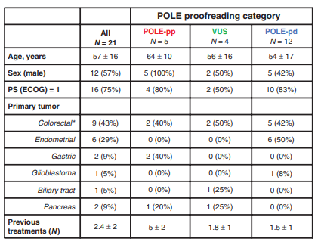
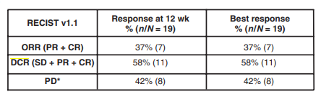
AcSé Nivolumab - Publications 2022
Cohorte POLE (2/3)
Résultats
      12 patients présentaient des mutations POLE pathogènes (au niveau du domaine catalytique de l’enzyme POLE) (dont 1 non traité), 5 patients avec des mutations POLE non pathogènes et 4 patients avec des mutations « non certaines »
      Objectif principal : Taux de réponse objective à 12 semaine
POLE-PP : POLE proofreading–proficient
VUS: variants of unknown significance
POLE-pd: Defective proofreading POLE
Notes:
nous avons pour la première fois pu valider de façon prospective dans le cadre de l'essai clinique que les mutations au niveau du domaine catalytique de l’enzyme PolE prédisposaient à une sensibilité à l’immunothérapie. En pratique cela veut dire aujourd’hui que nous sommes capables de mieux identifier les patients porteurs de cette mutation et qui pourraient bénéficier d’une immunothérapie quelle que soit leur cancer. Il s’agit donc d’un nouveau biomarqueur prédictif de l’efficacité de l’immunothérapie.
Ces travaux mettent en évidence les mutations particulières du gène POLE qui prédisent la sensibilité au Nivolumab ; ils constituent une contribution majeure à la personnalisation des traitements d’immunothérapie.

Slide 40
AcSé Nivolumab - Publications 2022
Cohorte POLE (3/3)
Résultats
      Cette étude a démontré que seules les tumeurs avec des mutations pathogènes présentaient une charge mutationnelle élevée, des infiltrats élevés de lymphocytes T et un taux de réponse élevé à l’immunothérapie anti-PD1.
      Cette étude positive illustre bien que les mutations POLE pathogènes représentent un nouveau biomarqueur agnostique de la tumeur pour la réponse au traitement par immunothérapie.
      Le traitement par immunothérapie (nivolumab) pourrait devenir le traitement de référence des patients atteints de tumeur avec altération de POLE métastatique et réfractaire.
mTMB (POLE-pd) = 114 mut/Mb
mTMB (POLE-pp) = 5 mut/Mb
mTMB (VUS) = 3 mut/Mb

Slide 41
AcSé Nivolumab - Publications 2022
Cohorte Peau – Carcinome Baso-cellulaire (1/2)
      Évaluer la réponse à la monothérapie par nivolumab dans une cohorte de patients atteints d'un cancer rare de la peau, carcinome basocellulaire (CBC) avancé, après un échec ou une intolérance aux inhibiteurs de la voie Sonic Hedgehog (SHH).
      34 patients atteints d'un carcinome basocellulaire (CBC) de mauvais pronostic (ayant déjà reçu plusieurs lignes de traitement) ont été inclus
Veron et al. Safety and Efficacy of Nivolumab, an Anti-PD1 Immunotherapy, in Patients with Advanced Basal Cell Carcinoma, after failure or intolerance to Sonic HedgeHog inhibitors: UNICANCER AcSé NIVOLUMAB Trial »
European Journal of Cancer (2022) 177: 103-111
https://doi.org/10.1016/j.ejca.2022.09.013

Slide 42
AcSé Nivolumab - Publications 2022
Cohorte Peau – Carcinome Baso-cellulaire (2/2)
Résultats
      La durée médiane de traitement par nivolumab a été de 8,1 [IQR, 4,2-11,8] mois avec un nombre médian de cycles de 18,5 [10-26,2].
      Le taux de réponse global est de 21,9 % à la semaine 12, atteignant 31,2 % dans l'ensemble avec un taux de contrôle de la maladie de 65,6 %.
      Cet essai a montré le bénéfice des immunothérapies anti-PD1 dans le CBC avancé, à la fois dans le CBC localement avancé et le CBC métastatique.
      Réponse au nivolumab retardée dans le temps, concordante avec les réponses aux thérapies anti-PD1 dans le mélanome métastatique.
      Résultats cohérents avec d'autres études décrites dans la littérature.

Slide 43
AcSé Nivolumab - Publications 2023
Cohorte Peau – Carcinome Trichoblastique
      11 patients inclus dans l'étude, 5 patients précédemment traités par des inhibiteurs de Sonic Hedgehog
      Le taux de réponse objective à 12 semaines (objectif principal) est de 9,1 % (N = 1/11) avec 1 réponse partielle.
      6 patients ont présenté une maladie stable à 12 semaines, reflétant un bon contrôle de la maladie avec nivolumab.
      La survie globale à 1 an de 80 % et la survie médiane sans progression de 8,4 mois (IC à 95 %, 5,7 à NA)
      Bénéfice moins évident mais pas complètement inintéressant. Il y a intérêt à explorer la biologie de ces tumeurs et voir quels sont les patients qui pourront en bénéficier
      Toulemonde et al. Safety and Efficacy of Nivolumab, an anti-PD1 immunotherapy, in trichoblastic carcinomas.
      Journal Cancer Immunology, Immunotherapy – en cours de révision

Slide 44
AcSé Pembrolizumab - Publications 2023
Cohorte Sarcome (1/2)
      98 patients inclus avec des histologies sélectionnées ultra-rares:
        34 chordomes,
        14 sarcomes alvéolaires des parties molles,
        12 tumeurs rhabdoïdes malignes déficientes en SMARCA4,
        8 tumeurs desmoplastiques à petites cellules circulaires
        19 autres histologies ultra-rares
      Blay et al. A phase II trial of pembrolizumab in ultra-rare sarcomas: the AcSé pembrolizumab study.
      Lancet Oncology – en cours de révision

Slide 45
AcSé Pembrolizumab - Publications 2023
Cohorte Sarcome (2/2)
      Résultats
      À 12 semaines (objectif principal), le taux de réponse globale est de 6,2% (IC à 95 % : 2,3-13,0 %) avec 6 réponses partielles et 42 maladies stables
      11 réponses objectives additionnelles (2 CR and 9 PR) observées après 12 semaines.
      La médiane de survie globale (SG) est de 19,7 mois (IC à 95 % : 11,6-NA mois).
      La survie sans progression (SSP) médiane est de 2,8 mois (IC à 95 %, 2,5 à 5,0 mois).
      SG et SSP différent significativement selon les histologies.
      Le pembrolizumab en monothérapie a une activité anti-tumorale significative et prolongée dans plusieurs histologies de sarcomes ultra-rares

Slide 46
AcSé CIBLE
Programme ancillaire
Identification de biomarqueurs avec valeur prédictive négative afin de limiter la prescription des immunothérapies anti-PD-1 aux patients avec bénéfice clinique
Pr Aurélien MARABELLE
Coordinateur du projet

Slide 47
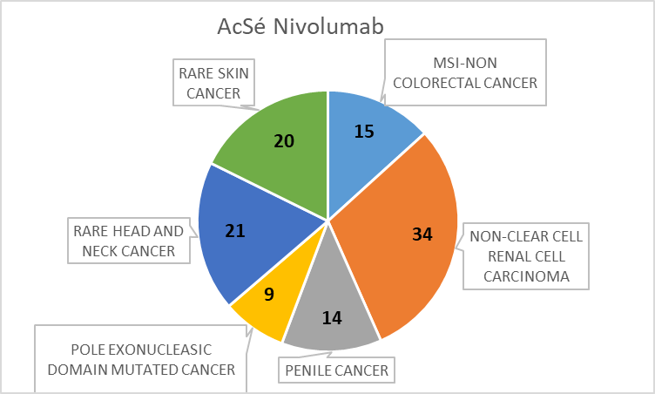
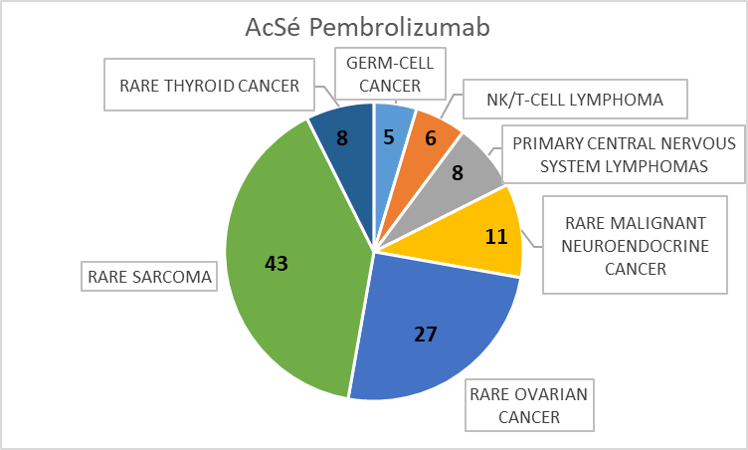
AcSé CIBLE
Objectif
Réaliser une analyse multi-paramétrique des caractérisitiques cliniques, biologiques et radiologiques de patients traités par anti-PD-1 (nivolumab ou pembrolizumab) et ce, afin d’identifier des biomarqueurs de bonne valeur prédictive négative permettant in fine aux oncologues d’identifier à l’échelle individuelle les patients qui ne tireront pas de bénéfice à une immunothérapie par anti-PD-1.
Méthodes
Sélection d’environ 200 patients (indépendamment du type de tumeur):
    Inclus et traités dans les essais Nivolumab et AcSé Pembrolizumab
    Matériel biologique disponible (sang et biopsies)
Distribution des patients Acsé CIBLE par cohorte:

Slide 48

AcSé CIBLE
Impact
    Limitation des prescriptions onéreuses d’immunothérapie aux seuls patients pouvant bénéficier d’un tel traitement et éviter aux patients sans potentiel bénéfice d’efficacité de ces traitements d’être confrontés à une toxicité auto-immune des immunothérapies.
    Identification de facteurs biologiques associés à la résistance aux immunothérapies par anti-PD-1 permettra d’orienter les recherches futures d’ordre mécanistique et d’identifier de nouvelles cibles thérapeutiques.

Slide 49
AcSé CIBLE Workpackages
Work Package | Leaders
WP1: Using Radiological And Radiomic Data To Predict Early Treatment Failure Of Anti-Pd1 Monotherapies | Samy Ammari, Gustave Roussy, Villejuif Eric Deutsch, Gustave Roussy, Villejuif
WP2: Determine The On-Treatment Disease Kinetics For Early Preemptive Treatment Stratification Upon Anti-Pd-1 Failure | Christophe Massard, Gustave Roussy, Villejuif Etienne Rouleau, Gustave Roussy, Villejuif
WP3: Leveraging The Baseline Tumor Genomics & Transcriptomics To Identify Mutations, Pathways Or Molecules Associated To Early Treatment Failure | Pierre Saintigny, CLCC Léon Bérard, Lyon Aurélien de Reynies, Centre de Recherche des Cordeliers, Paris (Data Analysis)
WP4: Analyzing The Impact Of The Tumor Immune Contexture On Early Anti-Pd1 Treatment Failures | Hervé Fridman, CR des Cordeliers, Paris Jean-Yves Scoazec, Gustave Roussy, Villejuif
WP5: Determine The Influence Of Immune Genes Mutations And Polymorphisms On Primary Anti-Pd1 Resistance | Sophie Caillat-Zucman, Hop. Saint-Louis, AP-HP, Paris Ludovic Lacroix, Gustave Roussy, Villejuif
WP6: Predictive And Pre-Emptive Circulating Biomarkers For Early Patient Stratification During Immunotherapy | Aurélien Marabelle, Gustave Roussy, Villejuif Laurence Zitvogel, Gustave Roussy, Villejuif
WP7: Assessing The Impact Of Anti-Pd1 Exposure And Target Saturation On The Lack Of Efficacy Of Anti-Pd-1 | Angelo Paci, Gustave Roussy, Villejuif Nathalie Chaput, Gustave Roussy, Villejuif
WP8: Statistical Analysis | Gustave Roussy, Villejuif
Notes:
Les données générées par ces deux premiers work packages seront indispensables pour la réalisation des autres work packages du programme et permettront une cross fertilisation des résultats permettant de mieux comprendre les relations entre génomique, transcriptomique, protéomique et efficacité/résistance aux immunothérapies par anti-PD1.

Slide 50
NOUVEAU PROGRAMME ACSE
  Renouvellement du programme par l’INCa / Stratégie décennale 2021-2023 de lutte contre les cancers
Répondre aux questions de recherche clinique actuelles posées par les dernières thérapies ciblées autorisées, grâce à un programme multi-bras, multi-cibles et multi-médicaments ;
Fournir à un plus grand nombre de patients, dans un cadre optimisé et sécurisé, des traitements innovants jusqu'alors réservés à un nombre limité de patients.

Slide 51
NOUVEAU PROGRAMME ACSE
Quatre cohortes annoncées
    Réarrangements / fusions: ALK/ROS1/NTRK/NRG2/FGFR : accès à des TKI au-delà des indications autorisées
          Développement d’un protocole avec un inhibiteur de FGFR (lancement 2024)
    Altérations sur BRCA1/2 et sur gènes de recombinaison homologues : place des inhibiteurs de PARP dans les pathologies sans indications
    Altérations gène ERBB2 : place de l’innovation apportée par les anticorps conjugués-médicaments (ADC), hors indications actuelles, dans les nombreuses pathologies porteuses d’altérations sur HER2
    Instabilités microsatellitaires, hors cancer colorectal et endomètre : place des immunothérapies chez les patients MSI/dMMR
          Développement d’un protocole avec antagoniste de PD-1 (lancement Q4 2023)

Slide 52
Merci pour votre attention

